Slide 1


Transformer中的位置编码
2253084 肖然予
2025-3-6

Slide 2
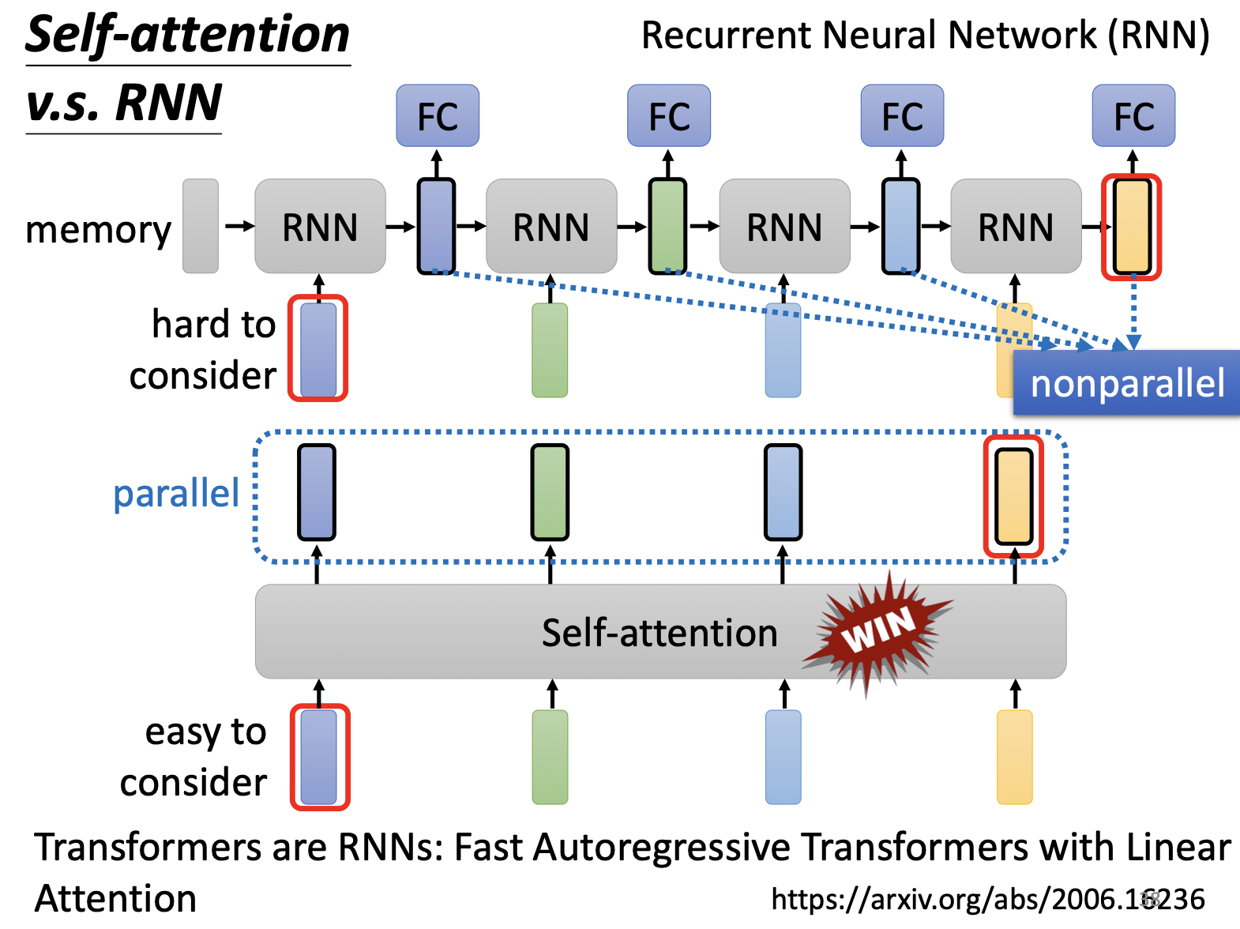
位置编码
常见图像分类网络
Attention的计算是无向的，
而各种位置信息在token间的关系是非常重要的
需要一种位置表示方式：
表示绝对位置
序列长度不同时，token间的相对位置保持一致
可以解决长度外推的问题
连续、有界

Slide 3

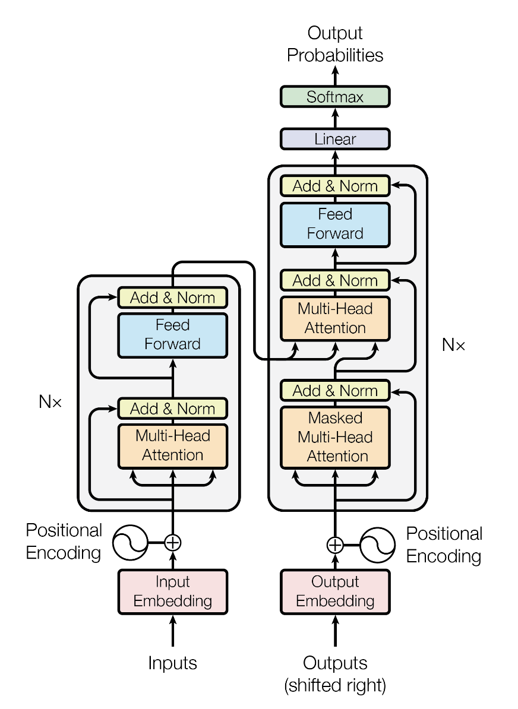
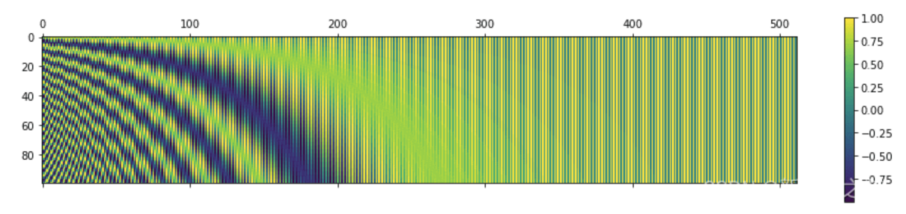
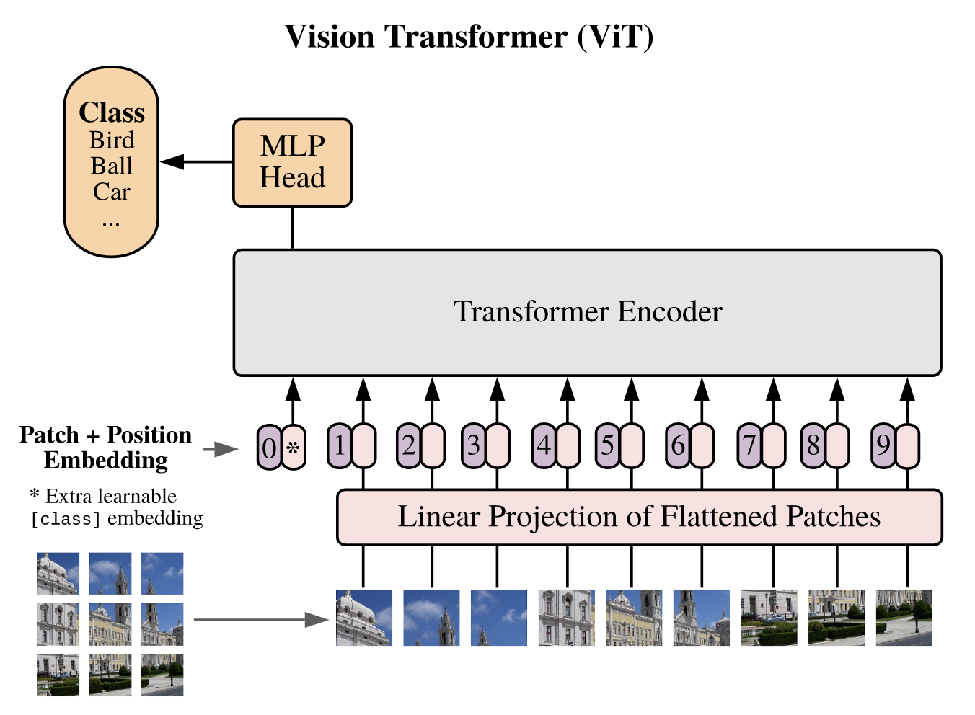
位置编码
常见图像分类网络

Slide 4
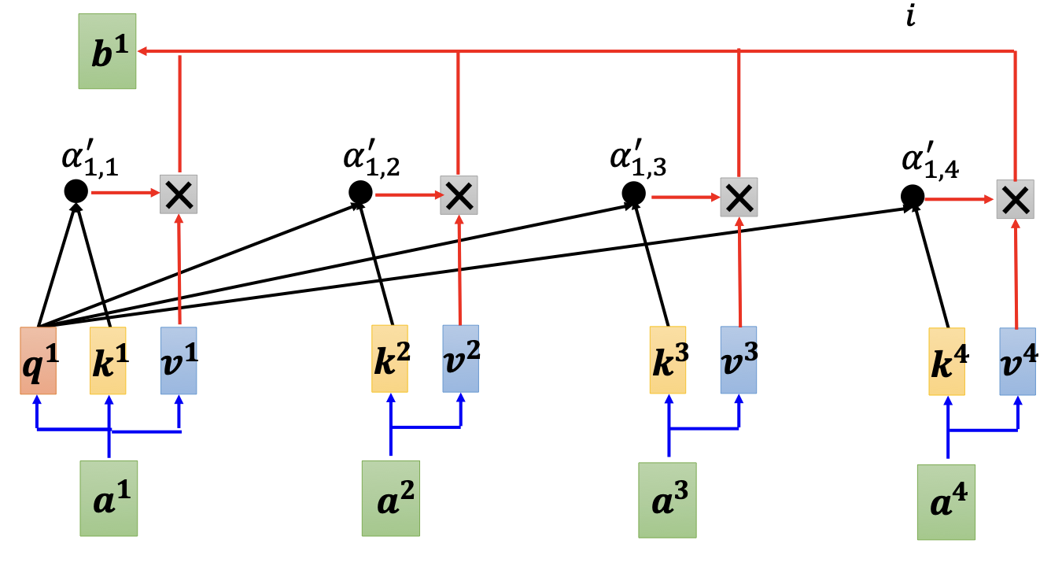
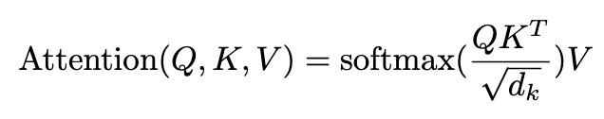
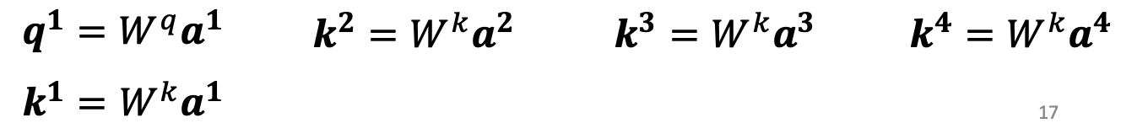
位置编码
常见图像分类网络
位置编码点积具有无序性
不能分清先后顺序（不具有相对位置信息）
需要一种位置编码：
同时具有绝对位置信息与相对位置信息

Slide 5
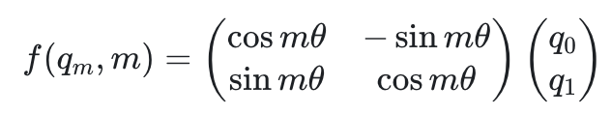
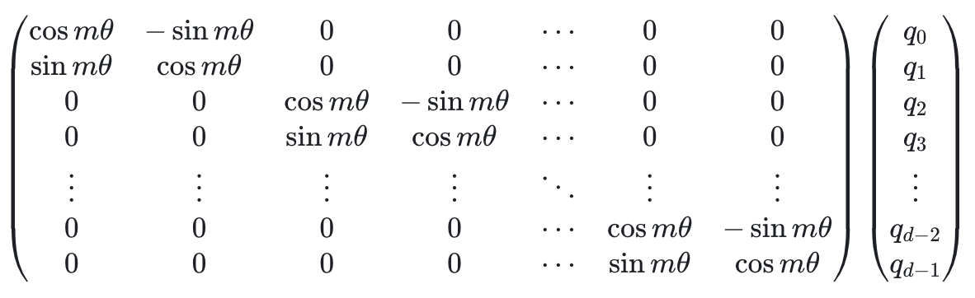

位置编码
常见图像分类网络
Rotary Position Embedding(RoPE)
旋转式位置编码
二维情况下，对于向量q，用复数表示的RoPE可以写作
写成矩阵形式为
对于任意偶数维向量

